Slide 1



PRESENTATION
KALKULATOR
ZAKAT
Wahyu Indriyani
Universitas Ahmad Dahlan

Slide 2


IDENTITAS PROJECT
DAN DIRI
Nama :
NIM :
Kelas :
Prodi :
Fakultas :
Judul program :
Akun Github :
Wahyu Indriyani
2300018020
A
Informatika
FTI
Kalkulator Zakat
https://github.com/57485959/DSK-PROGRAM-ZAKAT/tree/main

Slide 3
DESKRIPSI DAN FITUR
PROGRAM
Deskripsi
Sebuah program kalkulator penghitungan zakat untuk Jenis Zakat Penghasilan atau Zakat Profesi menggunakan bahasa assembly, dimana program bertujuan untuk mencari nilai pembayaran zakat seseorang (user) jika memiliki penghasilan perbulan sebesar x maka harus membayar sebesar y.
Fitur pertama
Fitur kedua
Program dapat menghitung zakat yang harus dibayarkan user
User dapat menginputkan penghasilan perbulan

Slide 4


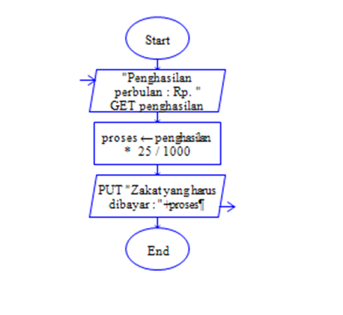
Cara kerja program:
User menginput nilai pengahsilan sebesar x.
Program memproses perhitungan dan menghasilkan niali zakat yang harus dibayar sebesar y.
Program mengoutputkan nilai y.
Flowchart program:
ALUR
PROGRAM

Slide 5

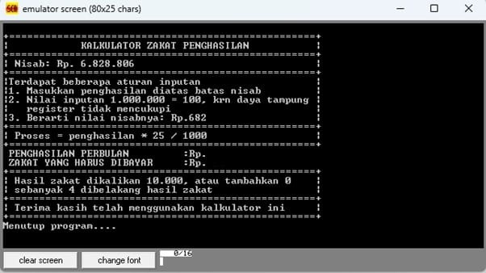
RANCANGAN / SKETSA ANTAR MUKA

Slide 6

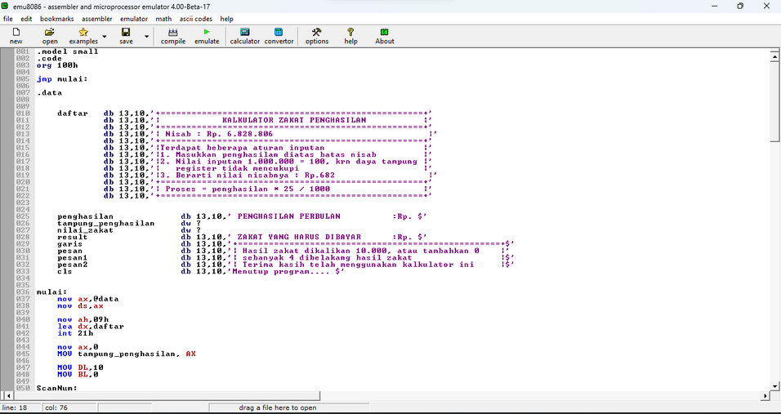
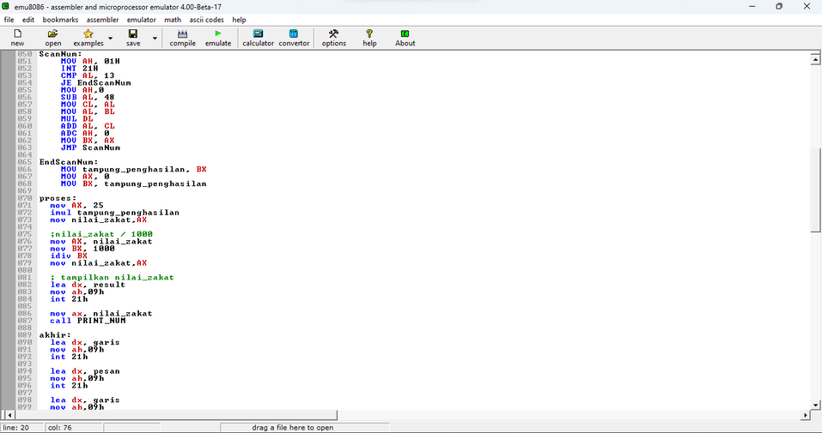
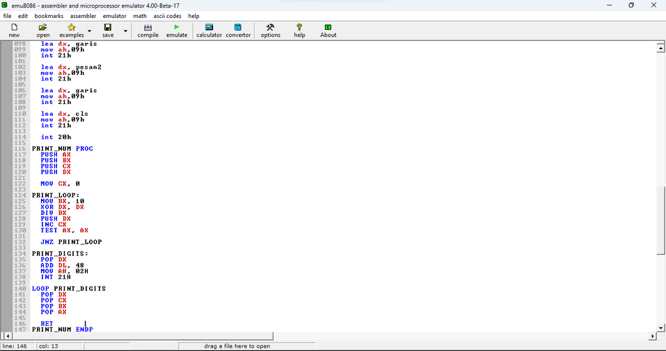
SCREENSHOOT CODINGAN DI IDE ATAU EDITOR

Slide 7

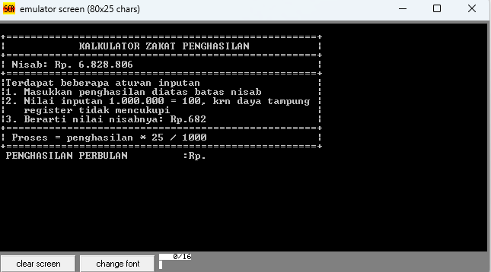
SCREENSHOOT TAMPILAN LUAR PROGRAM

Slide 8

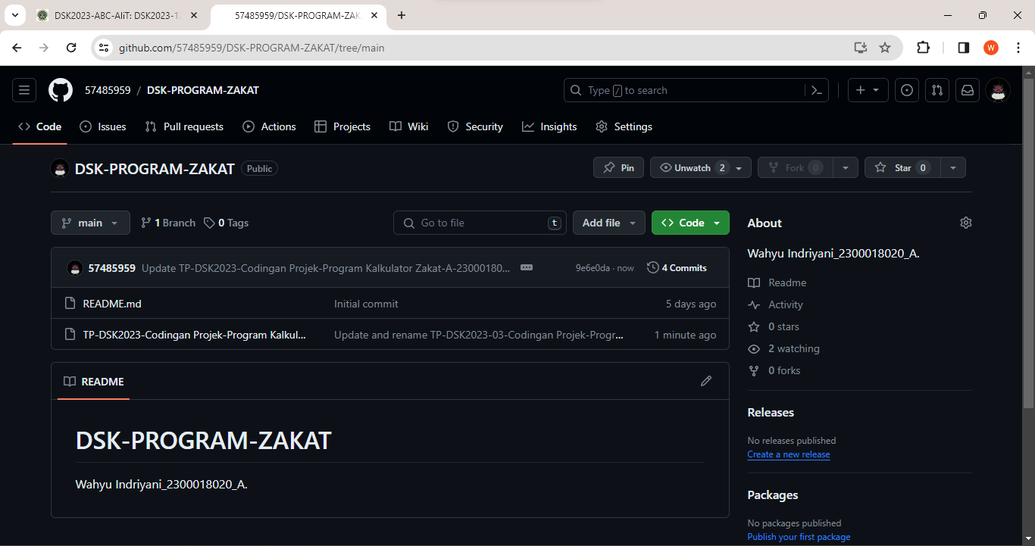
SCREENSHOOT TAMPILAN UNGGAHAN HALAMAN PROJEK DI GITHUB

Slide 9

THANK YOU
Have a great day

